Slide 1
二分与贪心

Slide 2
什么是二分
二分的思想是一步步的缩小答案区间，当答案区间长度足够小时，区间中点就可以近似为问题的解。大多数情况下用于求解满足某种条件下的最大（小）值（求可行解的最大值或最小值问题）。
同时也可以将二分理解为是一种倒推方法（先找答案在判断答案是否可行、有没有更优解）。
使用二分的前提是答案具有单调性（即有序）
将O(n)的复杂度降为O(logn)
解题步骤
1.确定答案的最大值和最小值
2.判断二分所得值是否满足条件
3.然后不断缩小答案区间

Slide 3
二分的模板（其中之一）
while(l<=r){
mid = (r-l)/2+l;
if(check(mid)){
l = mid+1;
}
else{
r = mid-1;
}
}
printf("%d\n", r);

Slide 4
例题1：愤怒的牛（LOJ10011）
.题目描述：
农夫约翰建造了一座有n间牛舍的小屋，牛舍排在一条直线上，第i间牛舍在Xi的位置，但是约翰的m头牛对小屋很不满意，因此经常互相攻击。约翰为了防止牛之间互相伤害，因此决定把每头牛都放在离其它牛尽可能远的牛舍。也就是要最大化最近的两头牛之间的距离。
牛们并不喜欢这种布局，而且几头牛放在一个隔间里，它们就要发生争斗。为了不让牛互相伤害。John 决定自己给牛分配隔间，使任意两头牛之间的最小距离尽可能的大，那么，这个最大的最小距离是多少呢？

Slide 5
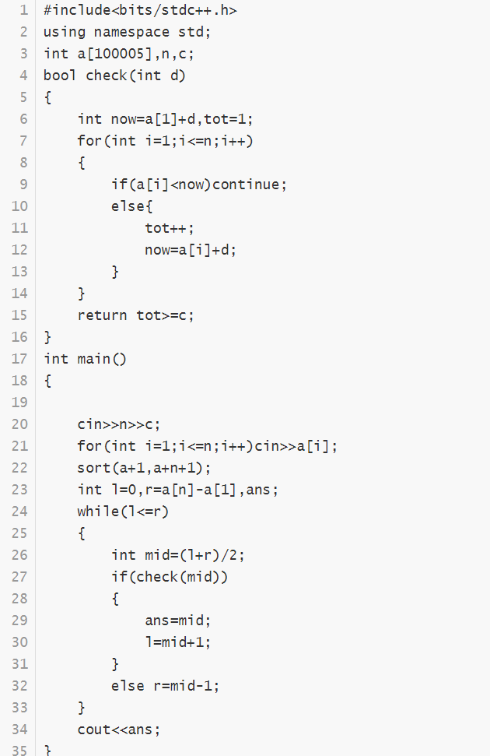
解题思路&代码
最小值最大化问题一般使用二分答案的方法。
在这里我们需要一个check函数，check函数的功能：是否有c头牛之间的距离不小于mid，如果有，就证明mid是有效的。
有7间牛舍，4头牛 6[0,13] -> 2[0, 5] ->4[3, 5] -> 3[3, 3] ->[3, 2]
1 | 2 | 3 | 4 | 5 | 6 | 7
1 | 2 | 4 | 8 | 10 | 12 | 14

Slide 6
例题2：Best Cow Fences（LOJ10012）
题目描述：
给定一个长度为n的非负整数序列 A，求一个平均数最大的，长度不小于L的子段。
输出一个整数，表示这个平均数的1000倍。

Slide 7
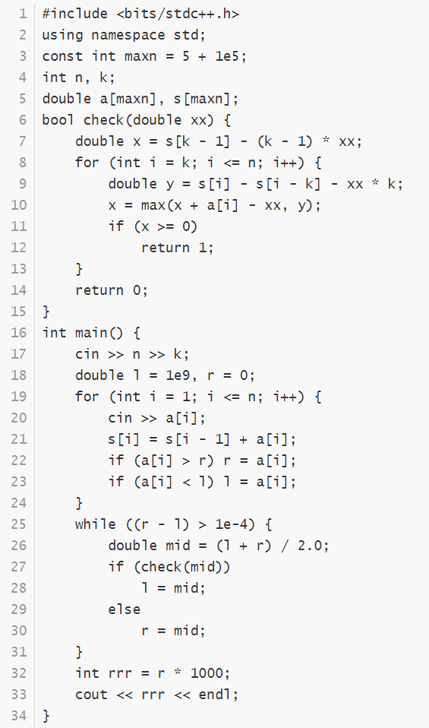
解题思路&代码
i | y | X+a[i]-xx | x
6 | -22.5 | -22.5 | -22.5
7 | -23.5 | -26.75 | -23.5
8 | -18.5 | -23.75 | -18.5
9 | -16.5 | -23.75 | -16.5
10 | -24.75 | -25.5 | -24.75
二分加DP。
判断这个值是比答案的大还是小，就要用到前缀和。把数列的每个值都减去这个平均值，如果存在区间和大于等于0，说明这个数列存在平均值比这个中间值还大的。注意区间长度要大于等于f的情况下。
当L = 6时 当x=5.5时，return 1, x = 9.25
下标 | 1 | 2 | 3 | 4 | 5 | 6 | 7 | 8 | 9 | 10
值 | 6 | 4 | 2 | 10 | 3 | 8 | 5 | 9 | 4 | 1
前缀和 | 6 | 10 | 12 | 22 | 25 | 33 | 38 | 47 | 51 | 52

Slide 8
例题3：P1182 数列分段 Section II
题目描述：
对于给定的一个长度为N的正整数数列A[i]，现要将其分成M（M≤N）段，并要求每段连续，且每段和的最大值最小。
关于最大值最小：
例如一数列4 2 4 5 1要分成3段
将其如下分段：
[4 2][4 5][1]
第一段和为6，第2段和为9，第3段和为1，和最大值为9。
将其如下分段：
[4][2 4][5 1]
第一段和为4，第2段和为6，第3段和为6，和最大值为6。
并且无论如何分段，最大值不会小于6。
所以可以得到要将数列4 2 4 5 1要分成3段，每段和的最大值最小为6。

Slide 9
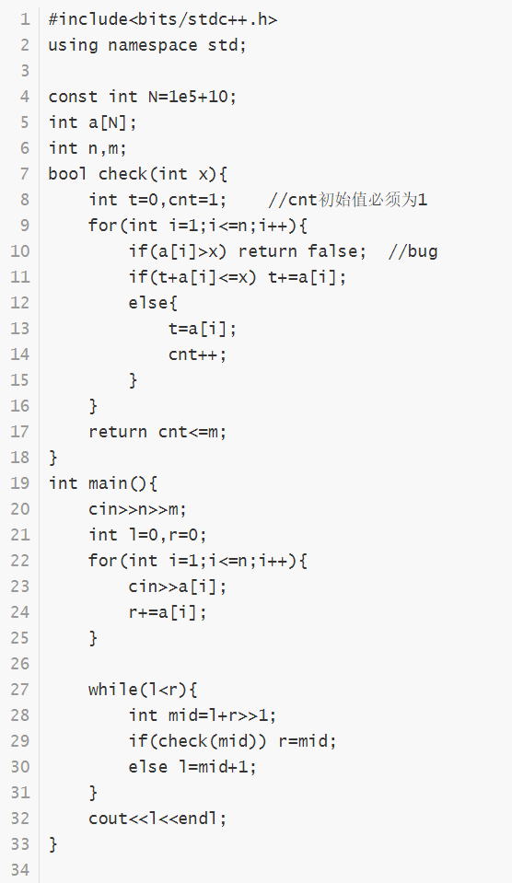
解题思路&代码
题目里说最大值最小，所以我们可以想到二分答案。
这道题的check是比较好想的。我们枚举每段和的最大值，看这样分出来的段数是否满足条件（段数小于等于m）。找到答案后输出即可（贪心，如果没有和没有达到最大值，则将该元素归于这一段）
m = 3, l = 0, r = 16
下标 | 1 | 2 | 3 | 4 | 5
值 | 4 | 2 | 4 | 5 | 1
Mid = 8[0, 16] | 1 | 1 | 2 | 3 | 3
Mid = 4[0, 8] | 1 | 2 | 3 | 4
Mid = 6[5, 8] | 1 | 1 | 2 | 3 | 3
Mid = 5[5, 6] | 1 | 2 | 3 | 4 | 5

Slide 10
什么是贪心
贪心算法（又称贪婪算法）是指，在对问题求解时，总是做出在当前看来是最好的选择。也就是说，不从整体最优上加以考虑，他所做出的是在某种意义上的局部最优解。
贪心算法不是对所有问题都能得到整体最优解，关键是贪心策略的选择，选择的贪心策略必须具备无后效性，即某个状态以前的过程不会影响以后的状态，只与当前状态有关。
思想
贪心算法的基本思路是从问题的某一个初始解出发一步一步地进行，根据某个优化测度，每一步都要确保能获得局部最优解。每一步只考虑一个数据，他的选取应该满足局部优化的条件。若下一个数据和部分最优解连在一起不再是可行解时，就不把该数据添加到部分解中，直到把所有数据枚举完，或者不能再添加算法停止。

Slide 11
什么是贪心
过程
1.建立数学模型来描述问题；
2.把求解的问题分成若干个子问题；
3.对每一子问题求解，得到子问题的局部最优解；
4.把子问题的解局部最优解合成原来解问题的一个解。

Slide 12
什么是贪心
假设山洞中有 n 种宝物，每种宝物有一定重量 w 和相应的价值 v，毛驴运载能力有限，只能运走 m 重量的宝物，一种宝物只能拿一样，宝物可以分割。那么怎么才能使毛驴运走宝物的价值最大呢？ 我们可以尝试贪心策略： （1）每次挑选价值最大的宝物装入背包，得到的结果是否最优？ （2）每次挑选重量最小的宝物装入，能否得到最优解？ （3）每次选取单位重量价值最大的宝物，能否使价值最高？ 思考一下，如果选价值最大的宝物，但重量非常大，也是不行的，因为运载能力是有限 的，所以第 1 种策略舍弃；如果选重量最小的物品装入，那么其价值不一定高，所以不能在 总重限制的情况下保证价值最大，第 2 种策略舍弃；而第 3 种是每次选取单位重量价值最大 的宝物，也就是说每次选择性价比（价值/重量）最高的宝物，如果可以达到运载重量 m，
那么一定能得到价值最大。 因此采用第 3 种贪心策略，每次从剩下的宝物中选择性价比最高的宝物。

Slide 13
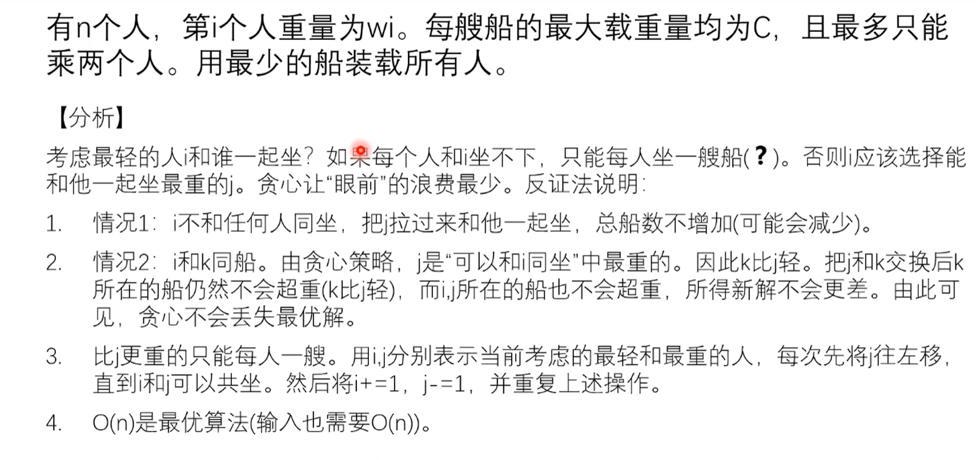
题型1：乘船问题

Slide 14
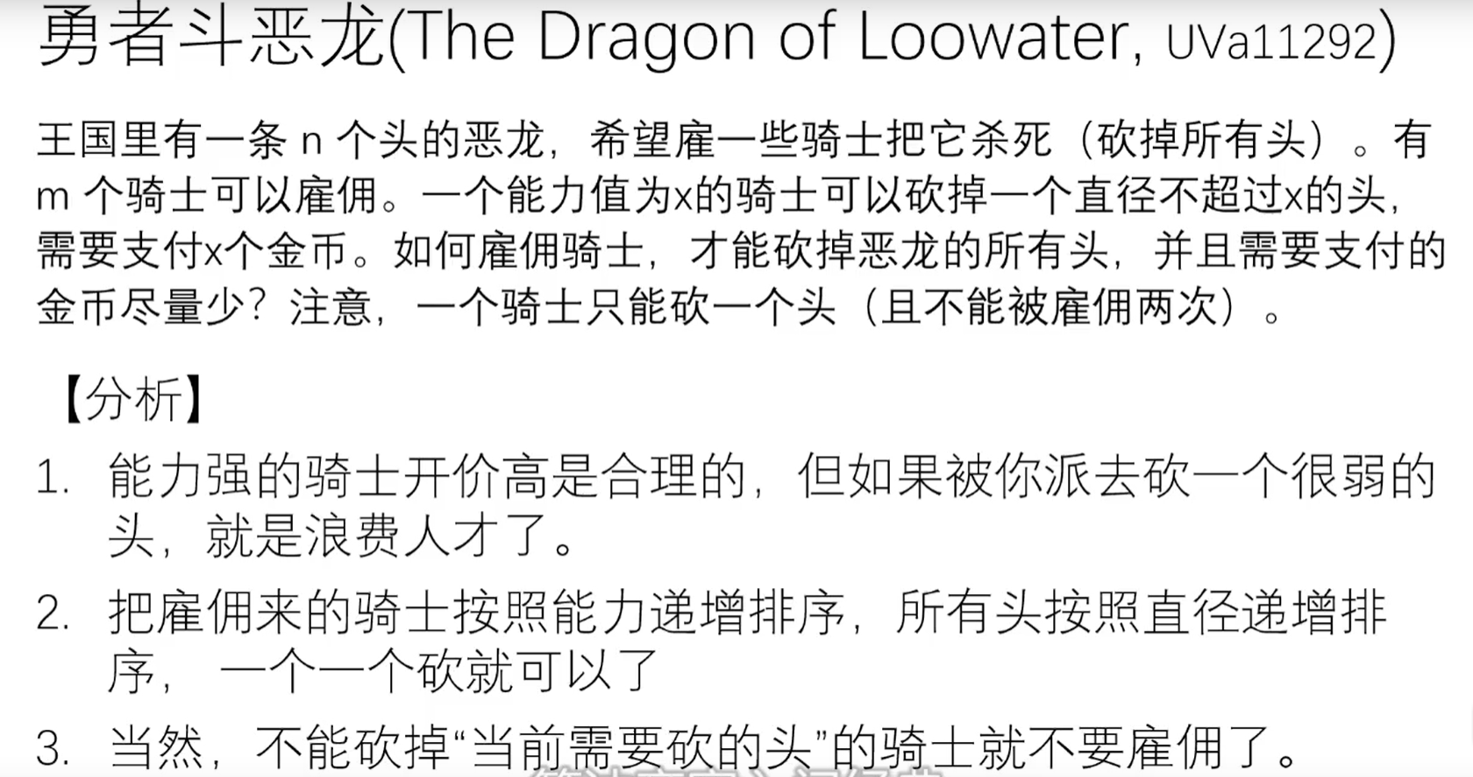
题型2：排序递增问题

Slide 15
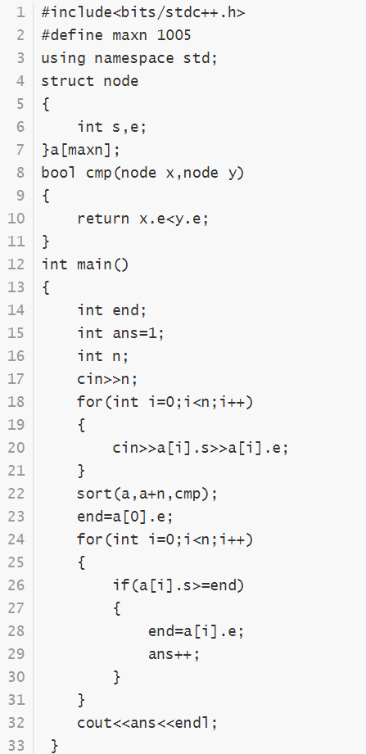
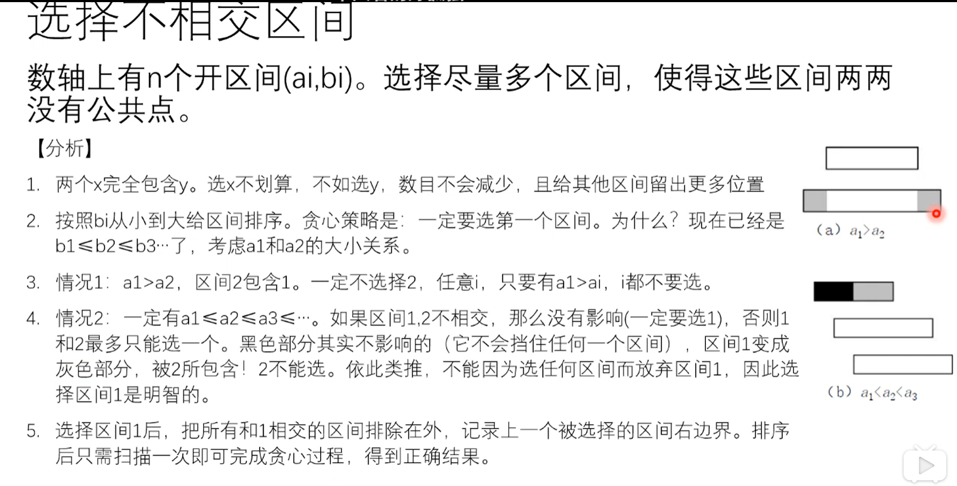
题型3：区间问题

Slide 16
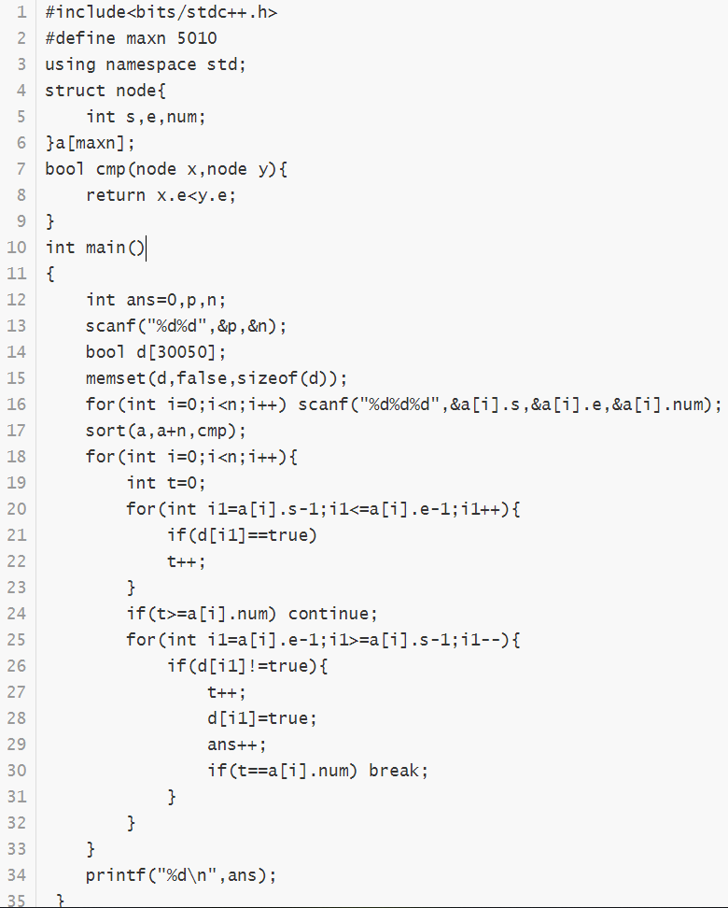
题型3：区间问题
区间问题进一步
某条街被划为n条路段，这n条路段依次编号为1…n。每个路段最多可以种一棵树。现在居民们给出了h组建议，每组建议包含三个整数b,e,t，表示居民希望在路段b到e之间至少要种t棵树。这些建议所给路段的区间可以交叉。请问：如果要满足所有居民的建议，至少要种多少棵树。
思路：
为了使种树的数量最小，尽量让一颗树，满足多个区间，同时满足的树，一定尽可能在区间的右侧种按右边界从小到大排序之后，我们发现，种的树越在右边，下一个区间利用的可能越大，先判断区间是否满足，当一个区间不满足时，我们就从该区间的右边界种树，直到满足即可，然后进行下一个区间。

